Slide 1
Marketing4Innovation
Julien Camera
Julien Ritoli
Dimitri Parsy
Licence 3 Marketing-Vente

Slide 2
Praticité
Nomadisme
Baroudeur
Itinérant
Combinable
Possibilité de transport et d’utilisation à tout endroit
Consommation dans un packaging adapté
Compact / résistant / étanche
Facilité
Facilité de maintenance
Possibilité d’effectuer une tâche par un tiers
Possibilité d’étudier à distance
Arrangeable
Conciliable

Slide 3
Nomadisme
Définition du concept :
Le nomadisme définit le fait de se sentir libre, d’offrir des solutions par rapport à différentes problématiques émises (bureau, transport, …) afin de satisfaire un besoin à un moment donné.
Dans cette lignée, les industriels proposent des technologies sans-fil mais également des produits de grande consommation, qui peuvent être utilisés quel que soit l’endroit où l’on se trouve.

Slide 4
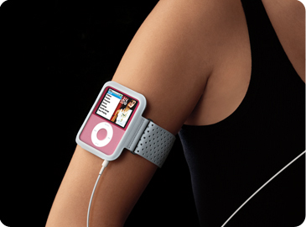
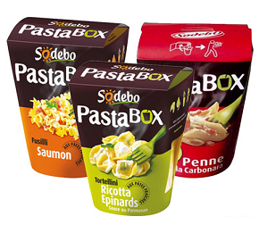
Nomadisme
Sous thèmes principaux à cette notion :
Possibilité de transport et d’utilisation à tout endroit
Ex: Apple avec son Ipod Nano
Consommation dans un packaging adapté
Ex: Sodebo avec sa PastaBox

Slide 5
Itinérant
Définition du concept :
L’itinérant définit un concept mobile qui a pour but, en fonction des besoins de chaque individu, de proposer des solutions adaptées, en amenant directement un service « à leur porte ».
Pour répondre à cette exigence, les entreprises proposent des services dits « clés en main » qui viennent à vous (physiquement: à domicile / virtuellement: à distance). Cette prestation permet d’avoir chez soi, tout à disposition, sans avoir à se déplacer.

Slide 6
Itinérant
Sous thèmes principaux à cette notion :
Facilité de maintenance
Ex: Dépannage à domicile (Free)
Possibilité d’effectuer une tâche par un tiers
Ex: Services à la personne (O2, UNA)
Possibilité d’étudier à distance
Ex: Cours par correspondance (Acadomia, Culture&Formation, Cned)

Slide 7
Combinable
Définition du concept :
Le combinable définit un concept qui a pour but de concilier et d’aménager différentes technologies en fonction des besoins des individus, cela offre de multiples solutions.
Afin de répondre à cette demande, les entreprises proposent des produits destinés à différentes utilisations, de par leur conception ou par la conciliation de plusieurs produits.

Slide 8
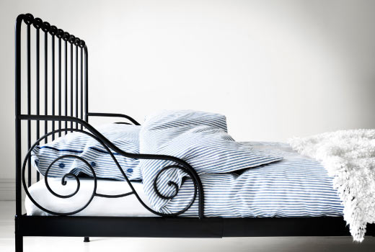
Combinable
Sous thèmes principaux à cette notion :
Arrangeable
Ex : Produit évolutif, IKEA propose un lit qui s’agrandit selon la croissance de l’enfant.
LIT ENFANT
« Petit lit deviendra grand »

Slide 9
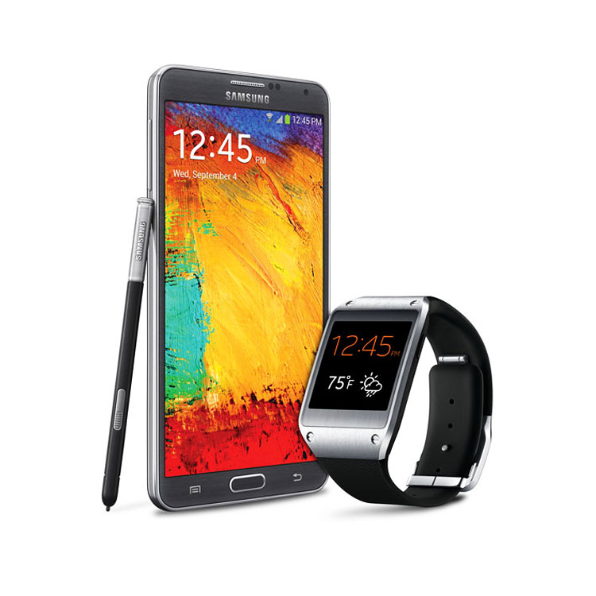
Combinable
Conciliable
Ex : Produit additionnel, Samsung Galaxy Gear avec le téléphone portable Galaxy S4.
« S’utilise comme une extension de votre smartphone,
lorsque vous ne pouvez ou ne souhaitez pas l’utiliser. »

Slide 10
Baroudeur
Définition du concept :
Littéralement un Baroudeur est quelqu’un de dynamique, qui prend des risques et qui se bat pour atteindre son but. Le concept est donc de trouver des biens ou des services afin d’accompagner celui-ci.
Afin de répondre à cette demande, les entreprises proposent des produits destinés à être déplacés, adaptables à diverses situations tout en développant un aspect très pratique.

Slide 11
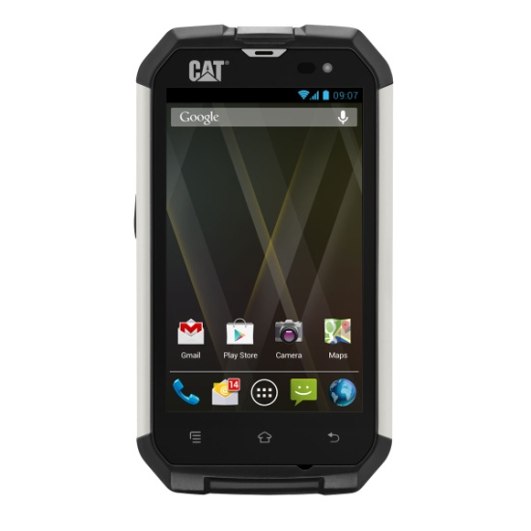
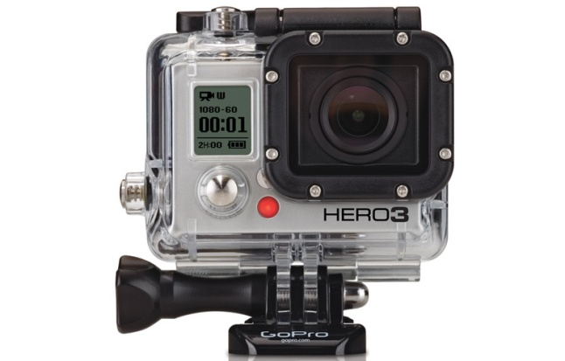
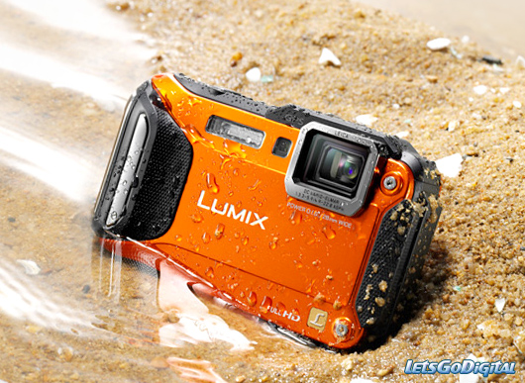
Baroudeur
Sous thèmes principaux à cette notion :
Compact / Résistant / Etanche
Ex : téléphone Caterpillar, Panasonic Lumix DMC FT5 – Produit baroudeur par excellence, Gopro.
→ Ces produits sont compacts, antichocs et étanches.

Slide 12
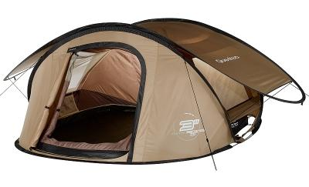
Baroudeur
Facilité
Ex: Services : Applications Smartphone
→ iGites, Easyvoyage, Taxivoiturage…
Produits : abri facile à transporter, compact…
« Tente 3 secondes Décathlon »

